Slide 1


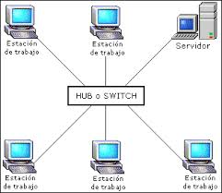


Slide 2

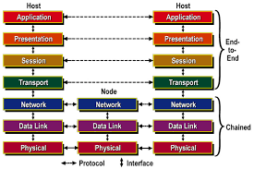
Modelo de Capas
OSI

Slide 3
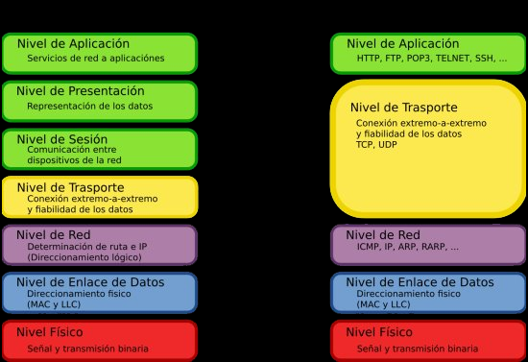
Modelo OSI Modelo TCP/IP

Slide 4
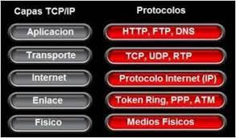

Slide 5
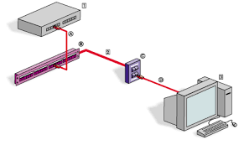
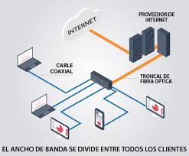
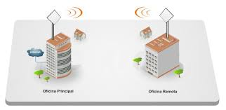
MEDIOS:
(1) Cobre
(2) Fibra Óptica
(3) Radio Frecuencia

Slide 6
(1) Palabras Claves
Backbone y Backplane
U/UTP, F/UTP, S/FTP
Jack, Plugs, Patchpanel
Patchcords
Normas de cableado
Canal, Link
Categorías, Ancho de Banda, Distancia
Certificación, Fluke
Etiquetados
Accesorios y Canalizaciones

Slide 7
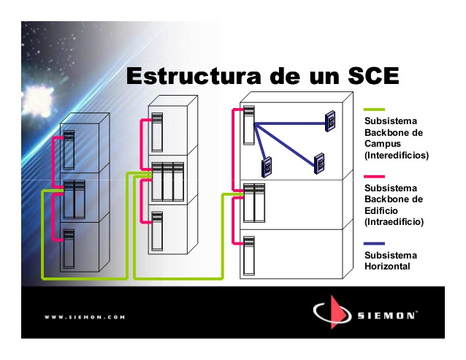

Slide 8
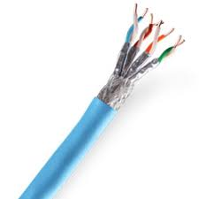
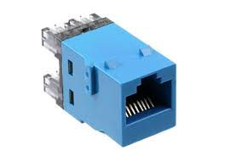
U/UTP
F/UTP
S/FTP
Jacks

Slide 9
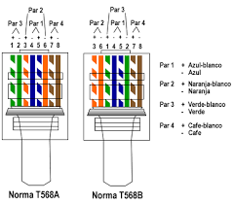
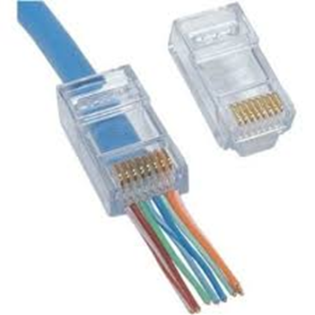
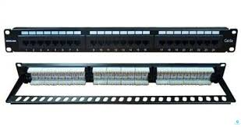
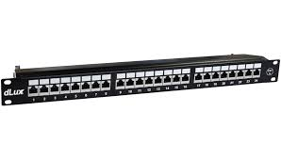
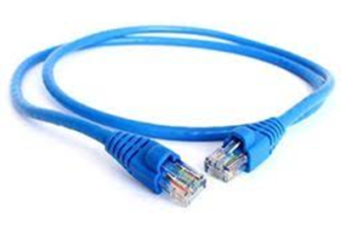
Plugs
Patchpanel
Patchcords

Slide 10

Normas y Categorías
Las normas normas difundidas en nuestro país son: ANSI/TIA/EIA
568
569
606
De la 568 se desprenden las categorías vigentes:
Cat 5e
Cat 6
Cat 6a

Slide 11
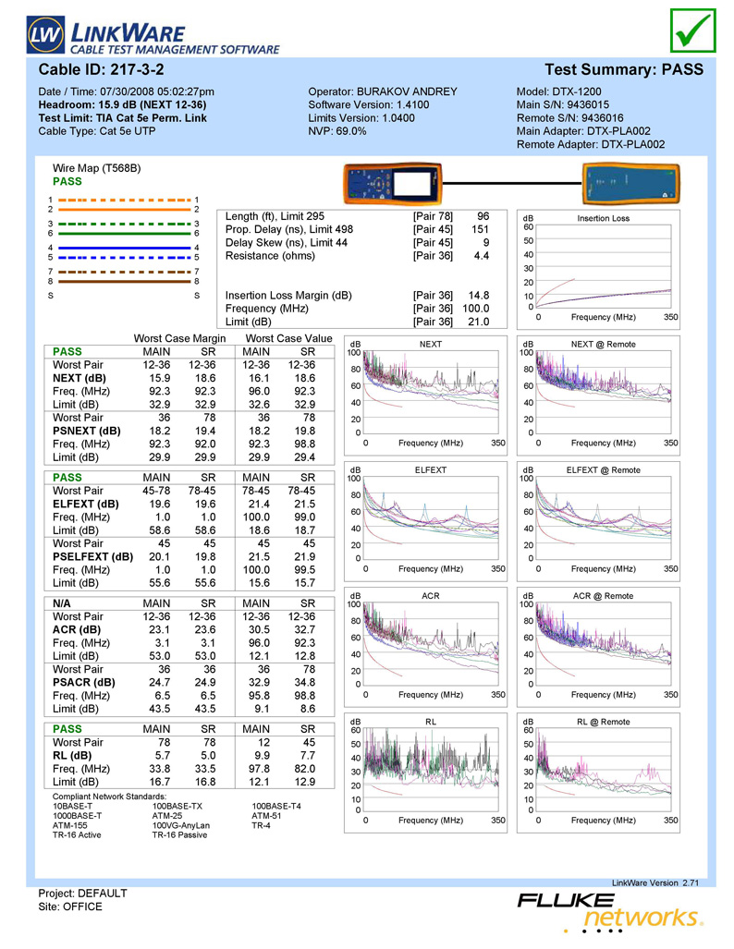
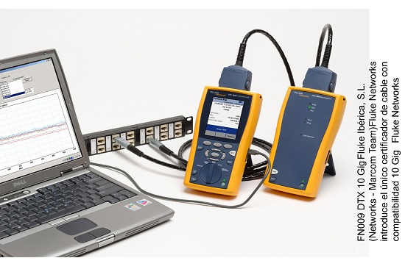
Certificacion

Slide 12
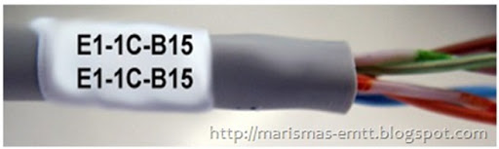
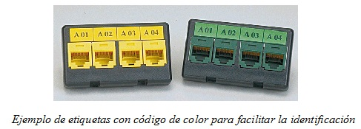
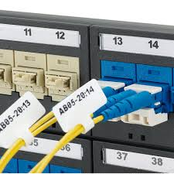
Etiquetados

Slide 13
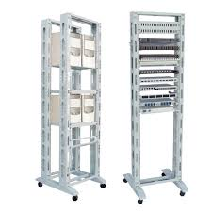
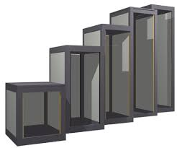
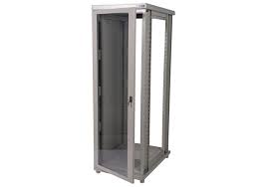
Accesorios
Racks

Slide 14
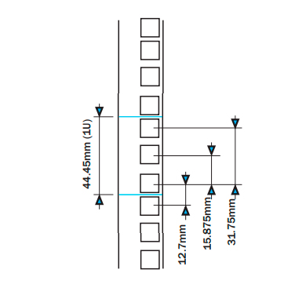
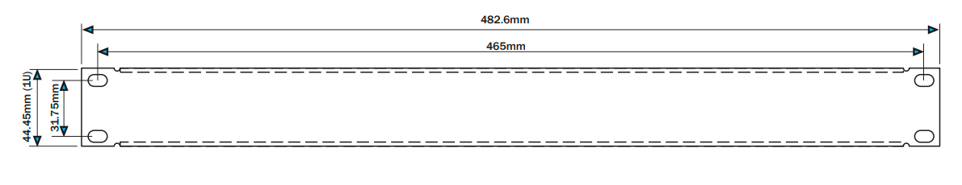
Unidades racks 19”

Slide 15
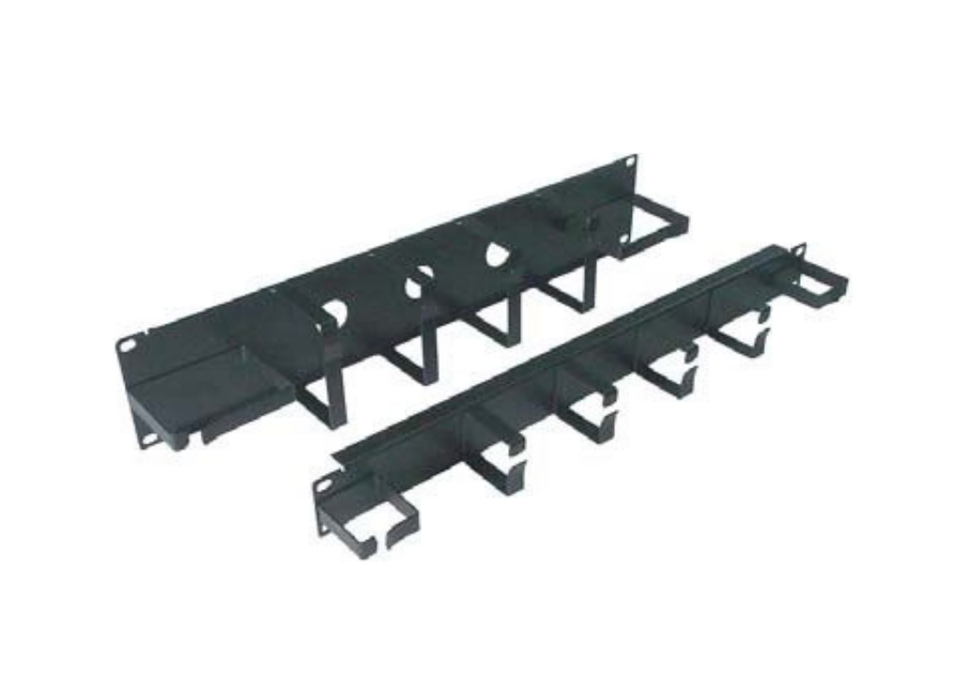
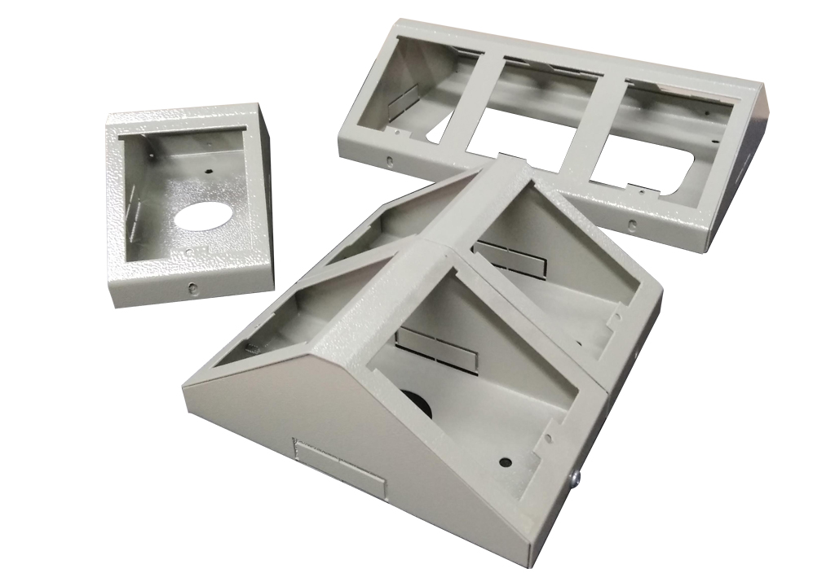
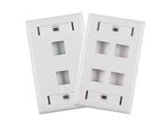
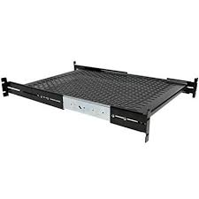
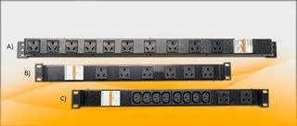

Slide 16
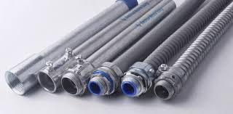
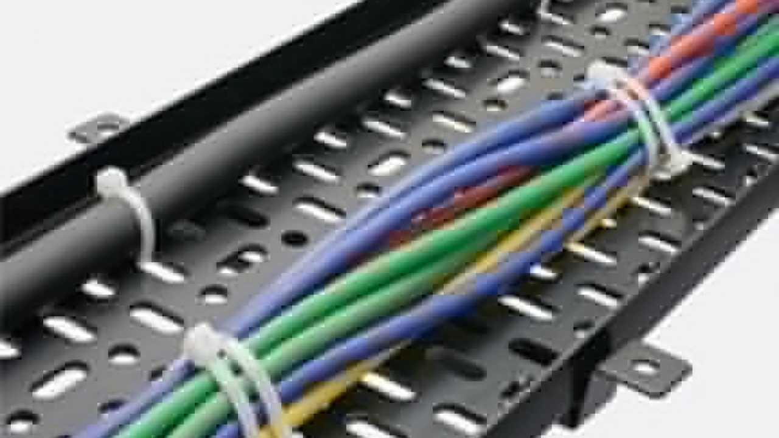
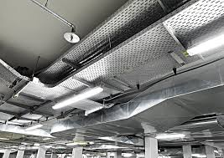
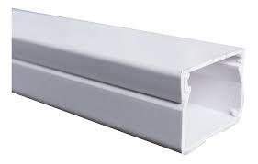

Slide 17
(2) Palabras Claves
.-Fibras SM y MM
.-Conectores
.-Tipos de Cables
.-Bandejas Rackeables
.-Parámetros de Certificación, Ancho de Banda
.-Transceiver

Slide 18
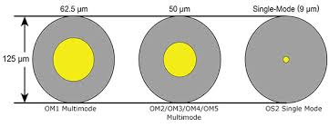
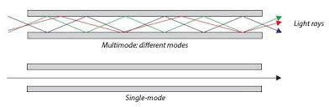
Fibras SM y MM

Slide 19
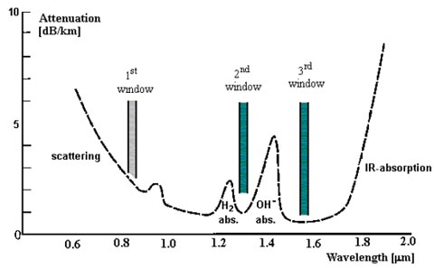
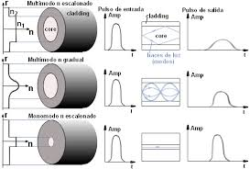

Slide 20
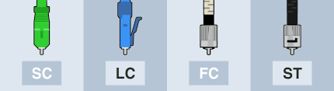
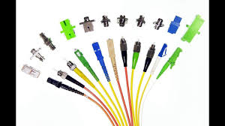
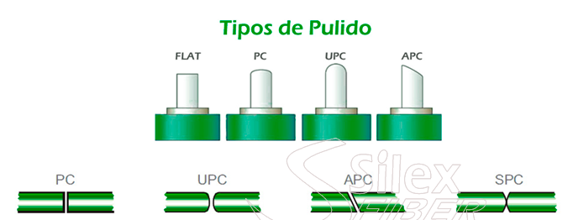
Conectores y Acopladores

Slide 21
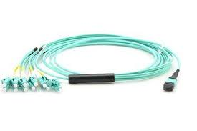
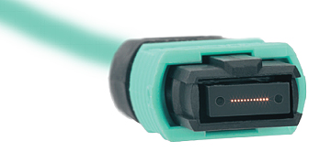
MPO

Slide 22
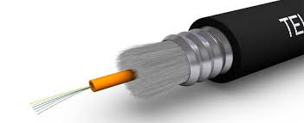
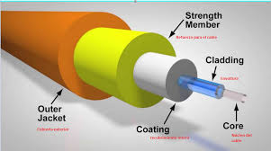
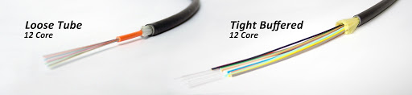
Tipos de Cable

Slide 23
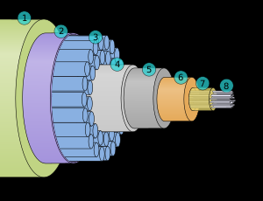
1. Polietileno.
2. Cinta de tereftalato de
polietileno.
3. Alambres de acero trenzado.
4. Barrera de aluminio resistente
al agua.
5. Policarbonato.
6. Tubo de cobre o aluminio.
7. Vaselina.
8. Fibras ópticas.
F.O. Submarina

Slide 24
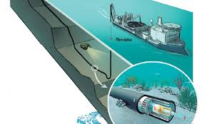
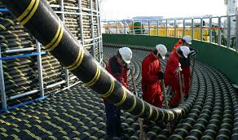

Slide 25
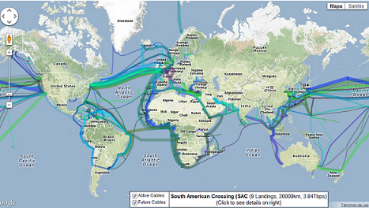

Slide 26




Bandejas y canalizaciones

Slide 27


Slide 28
Atenuación

Slide 29


Slide 30



Transceiver

Slide 31
Bibliografía
.- Computer Networks. AS Tanenbaum. ED. Prentice-Hall.1990. ISBN 0-13-166836-6
.- Data and computer Communications. W. Stallings. Ed. Prentice Hall 1997
.-http://materias.fi.uba.ar/6679/apuntes/CABLEADO_ESTRUC.pdf
.- https://iie.fing.edu.uy/ense/asign/ccu/material/docs/Cableado%20Estructurado.pdf
.- http://exa.unne.edu.ar/informatica/SO/Cableado_Estructurado-TP08.pdf

